Slide 1
ДИСЦИПЛИНА «КОРПОРАТИВНЫЕ ФИНАНСЫ»
ТЕМА 7 - ПРИБЫЛЬ И РЕНТАБЕЛЬНОСТЬ: ОСНОВНЫЕ ОЦЕНОЧНЫЕ ПОКАЗАТЕЛИ ДЕЯТЕЛЬНОСТИ
КОРПОРАТИВНЫХ ФИНАНСОВ
(4 ЧАСА)
Вопросы:
Прибыль: сущность и основные функции
Рентабельность: экономическое значение, основные коэффициенты
Точка безубыточности
Задачи по теме

Slide 2
ВОПРОС 1. ПРИБЫЛЬ: СУЩНОСТЬ И ОСНОВНЫЕ ФУНКЦИИ
ПРИБЫЛЬ КОРПОРАЦИИ как экономическая категория представляет собой финансовый результат предпринимательской деятельности.
ПРИБЫЛЬ является показателем, наиболее полно отражающим эффективность производства, объем и качество произведенной продукции, состояние производительности труда, уровень себестоимости.
за счет прибыли осуществляется стимулирование как
корпорации, так и работников, поскольку по результатам финансово-хозяйственной деятельности первые получают прибыль, а вторые – заработную плату

Slide 3
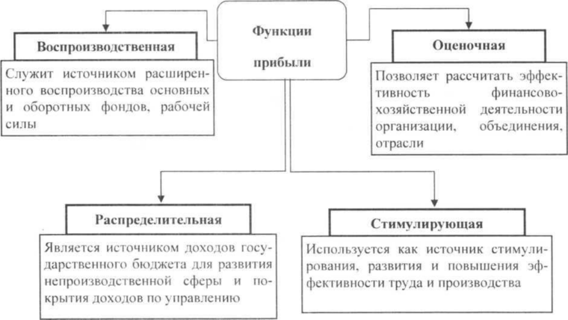

Slide 4
Основные виды прибыли, используемые в системе корпоративных финансов
Наименование и обозначение прибыли | Методика определения прибыли | Обозначение показателя в зарубежной практике
1. Валовая прибыль | Разность между выручкой от реализации и себестоимостью продукции | GP (gross profit)
2. Маржинальная прибыль (или валовая маржа) | Разность между выручкой от реализации и прямыми (переменными) расходами | GM (gross margin, gross profit)
3. Прибыль от продаж | Выручка от продаж за вычетом себестоимости реализованных товаров и накладных расходов (коммерческих и управленческих) | SP (sales profit)
4. Операционная прибыль (прибыль от основной деятельности) | Cальдо доходов и расходов операционной деятельности (сумма прибыли от продаж и прочих операционных доходов и расходов) | OP (operating profit)
5. Прибыль до уплаты налогов и процентов | Операционная прибыль за минусом сальдо прочих доходов и расходов | EBIT (earning before interest and taxes)
6. Прибыль до уплаты налогов, процентов по займам и амортизации | Сумма операционной прибыли и амортизации | EBITDA (earning before interest, taxes, depreciation and amortization)

Slide 5
7. Прибыль до налогообложения | Разность операционной прибыли и финансовых издержек (процентов по займам) | EBT (earning before taxes)
8. Прибыль после налогообложения | Разность между прибылью до налогообложения и налогом на прибыль | EAT (earning after taxes)
9. Чистая прибыль | Разность между прибылью после налогообложения и суммой выплаченных дивидендов по привилегированным акциям | NI(net income) NP (net profit)
10. Прибыль на акцию | Отношение чистой прибыли к количеству обыкновенных акций | EPS (earning per share)
11. Чистая операционная посленалоговая прибыль | Разность операционной прибыли и налога на прибыль | NOPAT (net operating profit after tax)

Slide 6
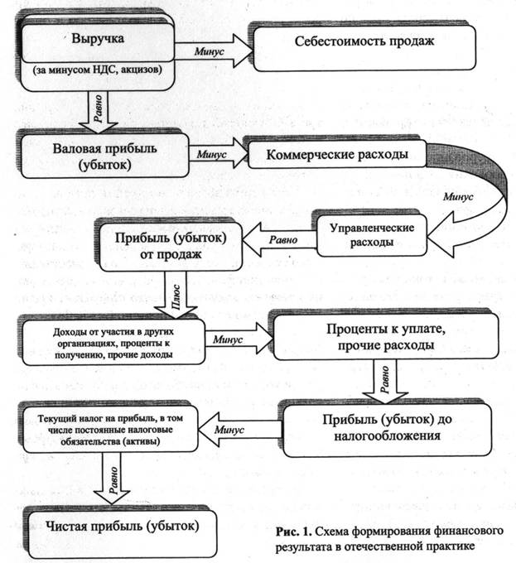

Slide 7
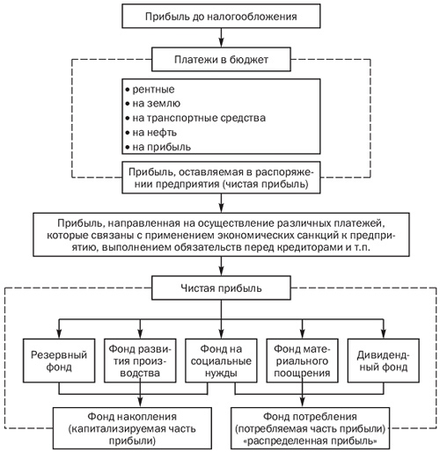

Slide 8
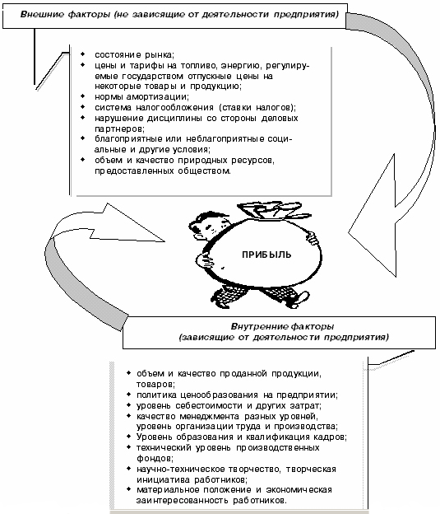
Факторы, влияющие на величину прибыли

Slide 9
ВОПРОС 2. РЕНТАБЕЛЬНОСТЬ: ЭКОНОМИЧЕСКОЕ ЗНАЧЕНИЕ, ОСНОВНЫЕ КОЭФФИЦИЕНТЫ
ПОКАЗАТЕЛИ РЕНТАБЕЛЬНОСТИ являются относительными характеристиками финансовых результатов и эффективности деятельности предприятия.
Они измеряют доходность предприятия с различных позиций и группируются в соответствии с интересами участников экономического процесса, рыночного обмена.
Производные от прибыли относительные показатели позволяют оценивать результативность вложенных средств и используются в экономических расчетах и финансовом планировании.

Slide 10
ПОКАЗАТЕЛИ РЕНТАБЕЛЬНОСТИ ПОДРАЗДЕЛЯЮТСЯ НА ЧЕТЫРЕ ОСНОВНЫЕ ГРУППЫ
РЕНТАБЕЛЬНОСТЬ ПРЕДПРИЯТИЯ
РЕНТАБЕЛЬНОСТЬ ПРОДУКЦИИ
РЕНТАБЕЛЬНОСТЬ ПРОИЗВОДСТВЕННЫХ ФОНДОВ
РЕНТАБЕЛЬНОСТЬ КАПИТАЛА (АКТИВОВ) ПРЕДПРИЯТИЯ

Slide 11
РЕНТАБЕЛЬНОСТЬ ПРОДАЖ – это показатель, характеризующий величину прибыли, которую приносит предприятию каждый рубль проданной продукций, определяется по формуле:
Рп = П / ВР * 100
где П – прибыль от продаж;
ВР – выручка от реализации продукции.

Slide 12
РЕНТАБЕЛЬНОСТЬ КАПИТАЛА – это показатель, характеризующий величину прибыли, которую приносит предприятию каждый рубль капитала предприятия, определяется по формуле:
Рп = П / К * 100
где П – прибыль от продаж;
К – капитал предприятия.

Slide 13
РЕНТАБЕЛЬНОСТЬ ОСНОВНЫХ СРЕДСТВ это показатель, характеризующий величину прибыли, которую приносит предприятию каждый рубль основных средств, определяется по формуле:
Рп = П / ОС * 100
где П – прибыль от продаж;
ОС – стоимость основных средств.

Slide 14
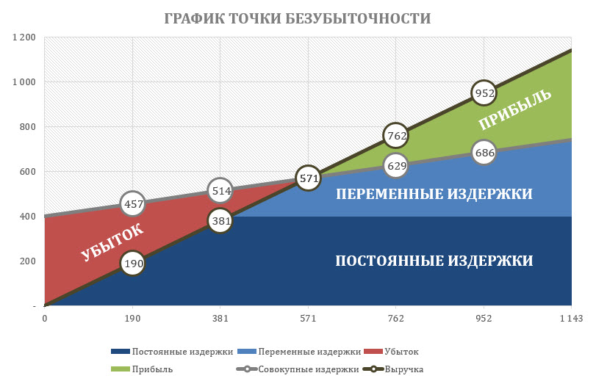
ВОПРОС 3
ТОЧКА БЕЗУБЫТОЧНОСТИ
ТОЧКА БЕЗУБЫТОЧНОСТИ
определяет, каким должен быть объем продаж для того, чтобы предприятие работало безубыточно, могло покрыть все свои расходы, не получая прибыли

Slide 15
Для расчета точки безубыточности надо разделить издержки на две составляющие:
ПЕРЕМЕННЫЕ ЗАТРАТЫ — возрастают пропорционально увеличению производства (объему реализации товаров).
ПОСТОЯННЫЕ ЗАТРАТЫ — не зависят от количества произведенной продукции (реализованных товаров) и от того, растет или падает объем операций.

Slide 16
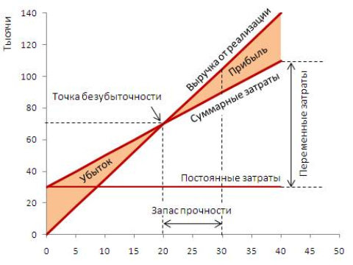

Slide 17
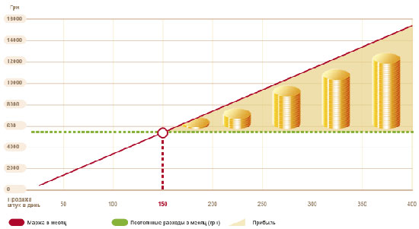
Формула расчета точки безубыточности в натуральном выражении (в штуках продукции или товара):
Тбн = Зпост / (Ц - ЗСпер)

Slide 18
Пример:
Рассчитать точку безубыточности на промышленном предприятии при следующих условиях:
Средняя цена единицы продукции — 100 руб.;
Переменные затраты на производство единицы продукции — 75 руб.;
Постоянные расходы — 150 000 руб.
Тбн=150000:(100—75)=6000 шт.
Если Тбн умножить на цену (Ц), то получится точка безубыточности в стоимостном выражении 6000*100 = 600 000 руб.

Slide 19
Разница между достигнутой фактической выручкой от реализации и порогом рентабельности составляет
запас финансовой прочности
Имея большой запас финансовой прочности, предприятие может осваивать новые рынки, инвестировать средства как в ценные бумаги, так и в развитие производства

Slide 20
ЗАДАЧИ ПО ТЕМЕ:

